Slide 1
CHÀO MỪNG CÁC EM
ĐẾN VỚI TIẾT HỌC HÔM NAY!

Slide 2

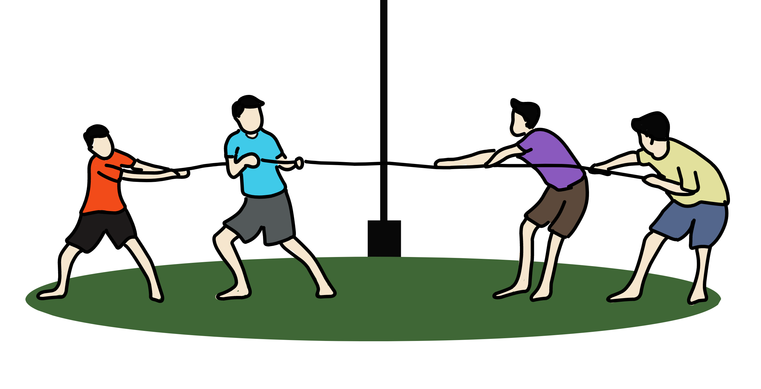
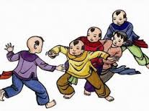
Ai nhanh trí hơn?
Quan sát các hình sau và đoán đây là trò chơi nào?
Rồng rắn lên mây
Kéo co

Slide 3
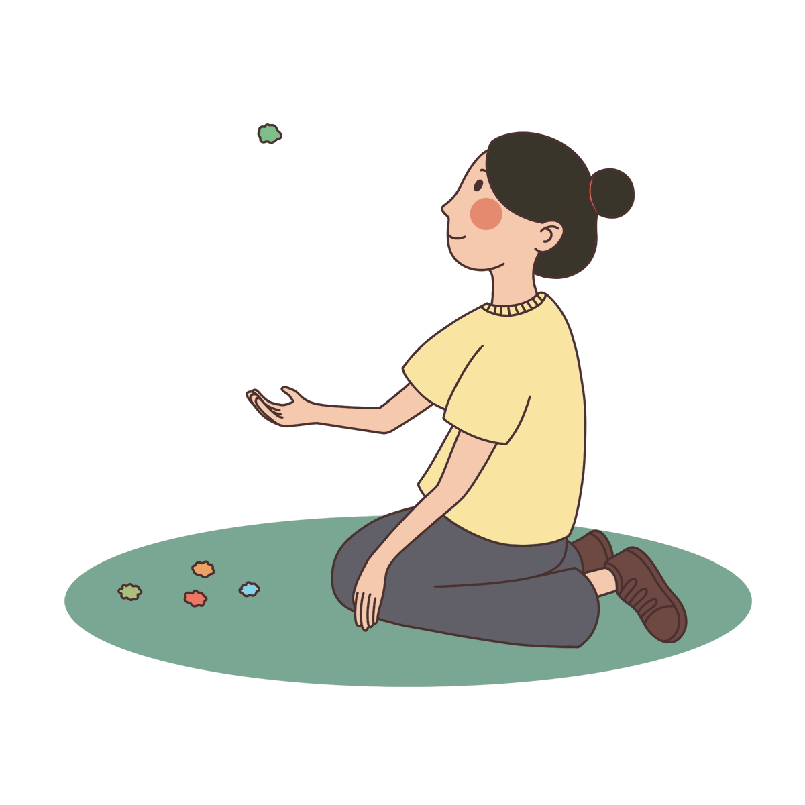
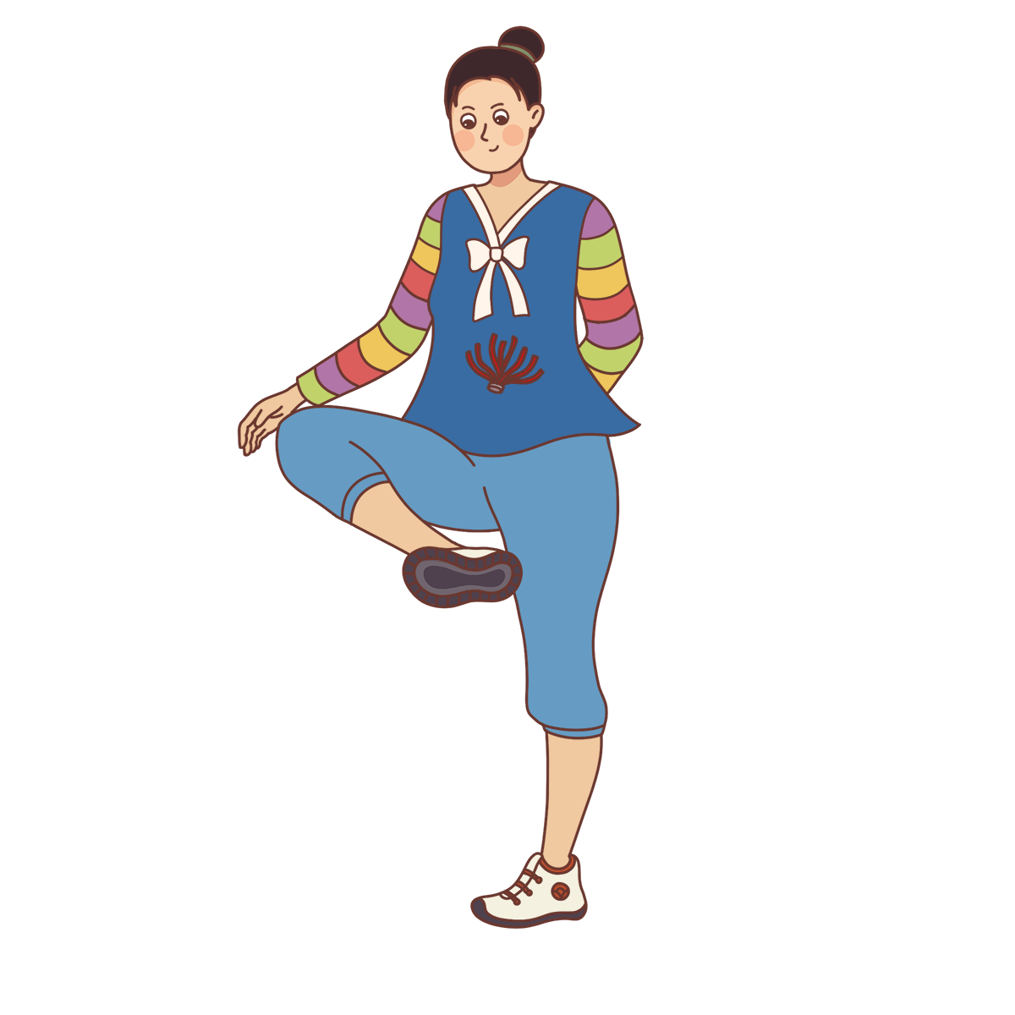
Ai nhanh trí hơn?
Quan sát các hình sau và đoán đây là trò chơi nào?
Đá cầu
Trò chơi thảy đá

Slide 4
Chủ đề 5: TRÒ CHƠI DÂN GIAN
BÀI 9: SÁNG TẠO MĨ THUẬT VỚI TRÒ CHƠI DÂN GIAN
(Tiếp theo - Tiết 2)

Slide 6
NỘI DUNG BÀI HỌC
01
02
03
04
Quan sát
Thể hiện
Thảo luận
Vận dụng

Slide 7
NỘI DUNG BÀI HỌC
03
04
Thảo luận
Vận dụng

Slide 9
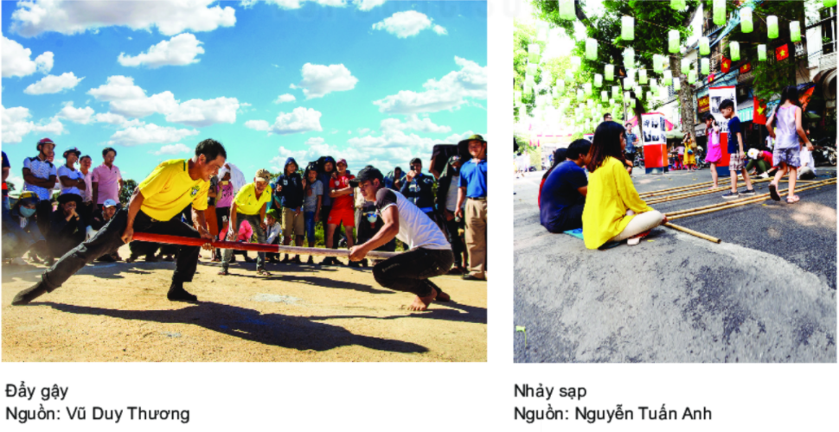
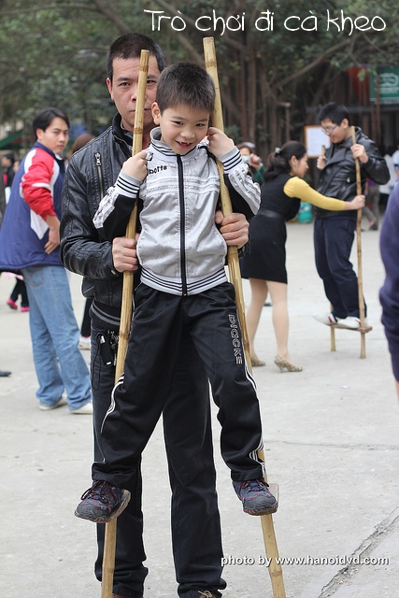
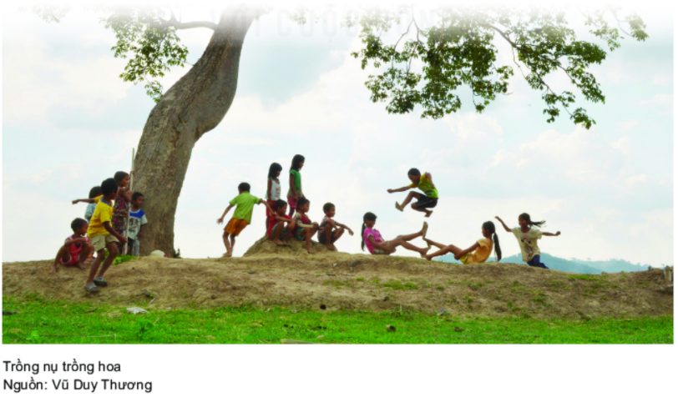
1.Quan sát:

Slide 10
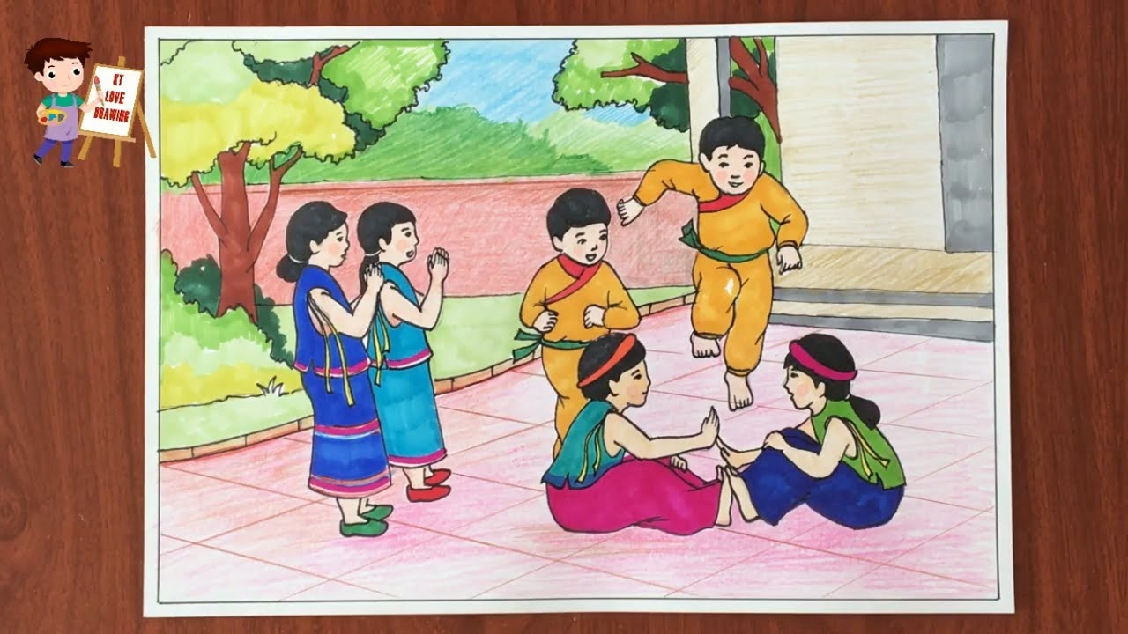
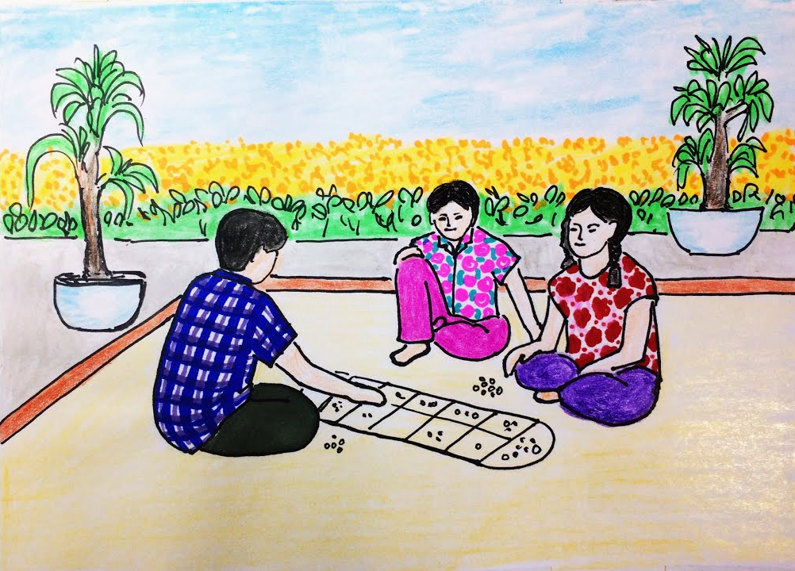
Một số tác phẩm tham khảo
Trò chơi ô ăn quan
Trò chơi lên nụ xòe hoa

Slide 11
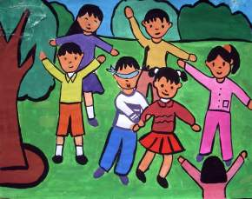
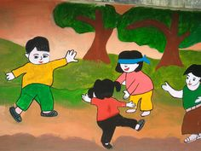
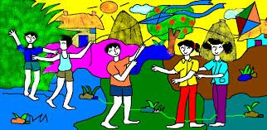

Slide 12

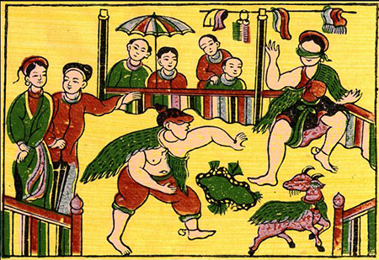
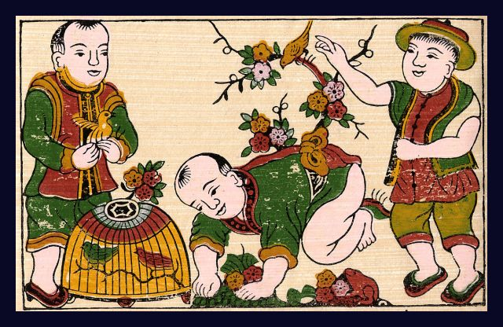
Trò chơi dân gian có từ xa xưa và được truyền lại đến ngày nay.
Đây là chủ đề được thể hiện trong nhiều dòng tranh dân gian như Đông Hồ, Hàng Trống…, qua đó giúp bảo vệ, bảo tồn và phát huy những giá trị nghệ thuật qua nhiều thế hệ.
Trò chơi bịt mắt bắt dê - (Tranh Đông Hồ)
Trò chơi chọi chim - (Tranh Đông Hồ)

Slide 13
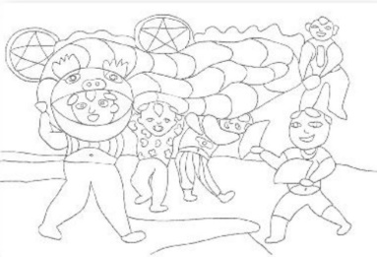
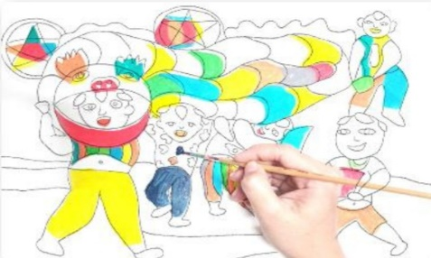
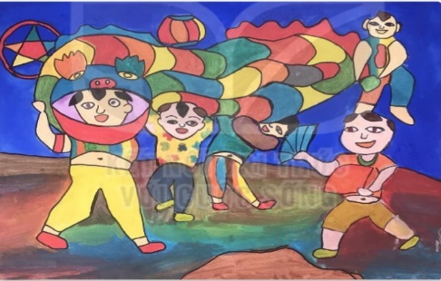
2.Thể hiện
a.
b.
Bước 1: Phác hình thể hiện ý tưởng, có hình chính, hình phụ
Bước 2: Vẽ màu vào bức tranh
Bước 3: Vẽ nét trang trí và hoàn thiện bức tranh
c.

Slide 14
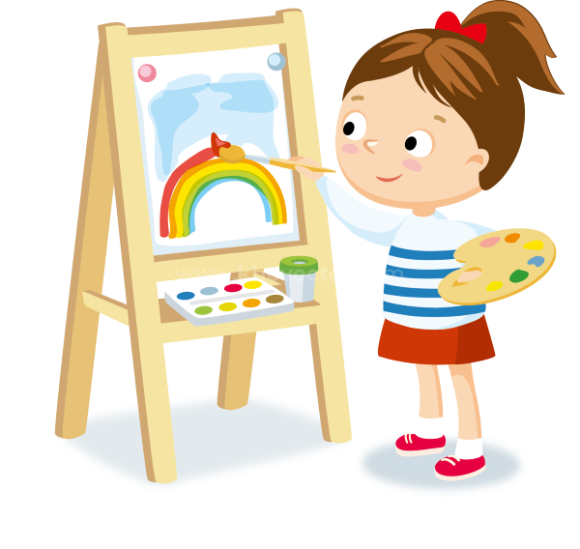
3.LUYỆN TẬP- THẢO LUẬN
Em hãy thực hiện một sản phẩm mĩ thuật có hình ảnh về trò chơi dân gian.(Tiếp theo)

Slide 16
03
THẢO LUẬN

Slide 17
3.THẢO LUẬN
*Trưng bày sản phẩm và chia sẻ, thảo luận theo các gợi ý:
+ Sản phẩm của bạn thể hiện trò chơi dân gian nào?
+ Bạn đã sử dụng hình thức thể hiện nào trong sản phẩm mĩ thuật? (Nêu cách thể hiện, bố cục, hình vẽ, khối, chất liệu…)

Slide 19
04
VẬN DỤNG

Slide 20
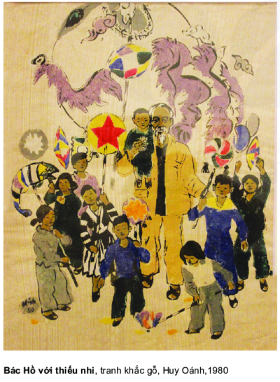
Đọc phần “Em có biết” trong SGK trang 43, đồng thời kết hợp quan sát tranh “Bác Hồ với thiếu nhi”- họa sĩ:Huy Oánh.(Sáng tác năm 1980)
- Em hãy chỉ ra nguyên lí cân bằng được thể hiện trong tác phẩm này như thế nào?

Slide 21
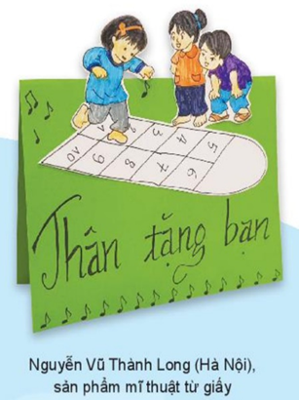
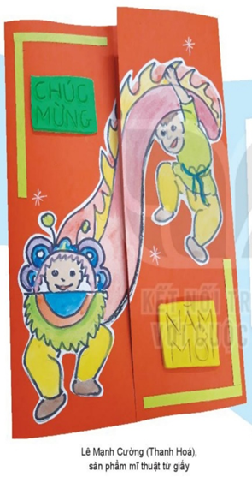
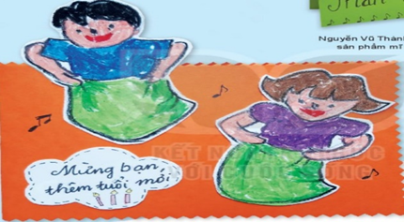
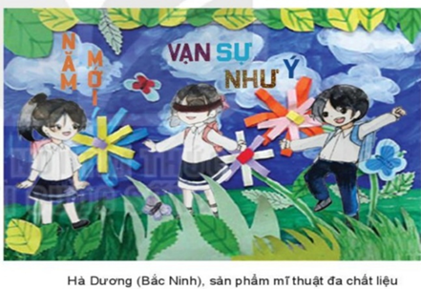

*ỨNG DỤNG CUỘC SỐNG:

Slide 22
HƯỚNG DẪN VỀ NHÀ
01
Đọc trước bài 10 trong SGK:
THIẾT KẾ THIỆP CHÚC MỪNG
(Chủ đề: Trò chơi dân gian)
02
Chuẩn bị đồ dùng học tập cho bài 10: Giấy cứng, chì, tẩy , màu vẽ…

Slide 23
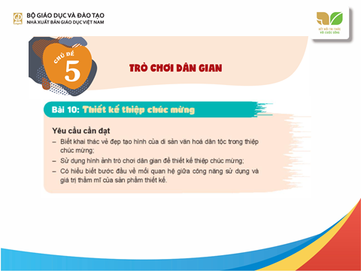

Slide 24

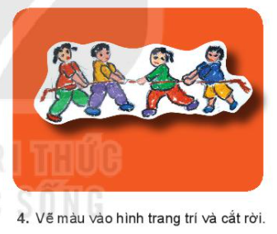
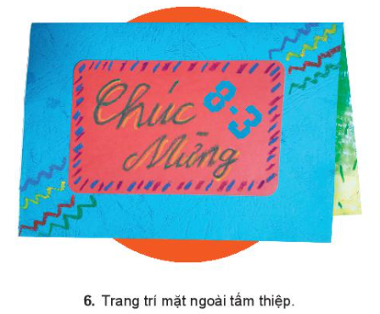
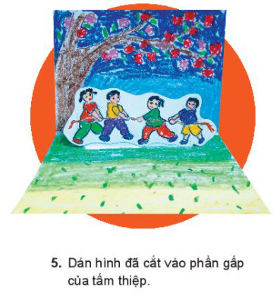

Slide 25
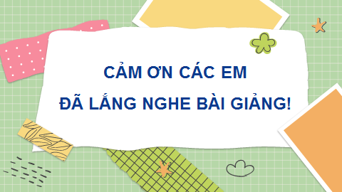

Slide 28
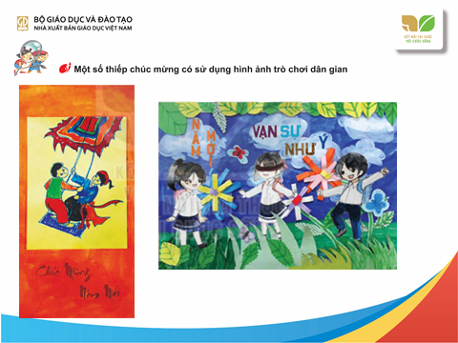

Slide 29
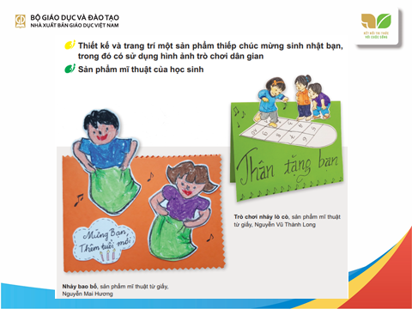

Slide 30
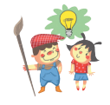
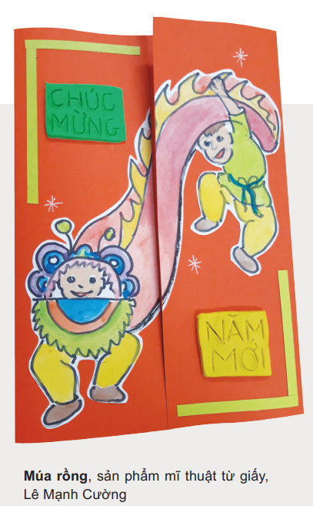
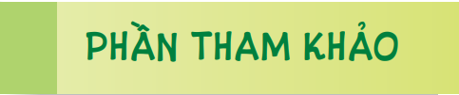
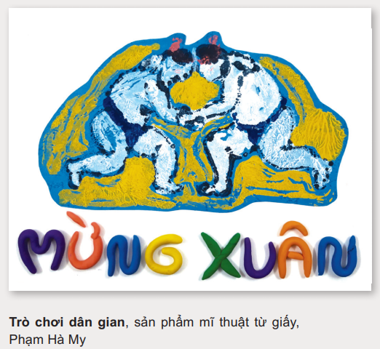
Một số mẫu thiệp Chúc mừng năm mới

Slide 31
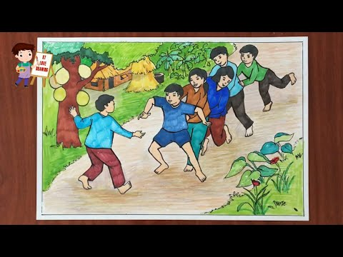
Một số tác phẩm tham khảo
Trò chơi rồng rắn lên mây

Slide 32

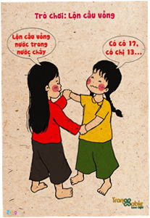


Slide 33
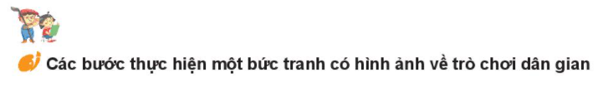
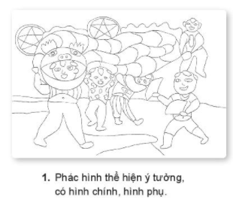
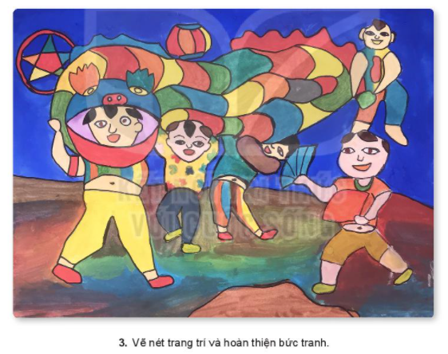
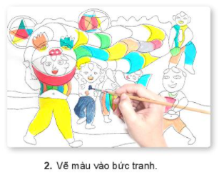

Slide 34
Gợi ý
+ Về bố cục: Tác giả vẽ hình ảnh Bác Hồ ở giữa trung tâm của bức tranh. Hình ảnh các cháu thiếu nhi được sắp xếp cân đối xung quanh.
+ Về màu sắc: Tác giả sắp xếp cân đối các mảng màu ghi, trắng, tím, xanh đậm, hồng,...gần như đối xứng và nối tiếp thành bố cục tròn xoay quanh mảng màu vàng ở trọng tâm bức tranh.

